Slide 1
Kelompok 5
Ambar Marselina 2115041058
Melly Ulviani | 2115041072
Erfani F. M | 2115041090
Silfi Nova A | 21150410100

Slide 2

A
R
T
I
N
I
J
E
T
I
G
N
H
E
A
P
D

Slide 3
APA ITU IJTIHAD??
Secara umum, ijtihad adalah proses penetapan hukum syariat Islam dengan mencurahkan semua pikiran dan tenaganya secara sungguh- sungguh. Jadi, dapat disimpulkan jika ijtihad adalah penetapan sumber hukum Islam.

Slide 4
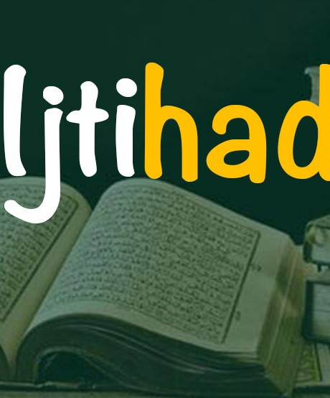
Secara etimologis, ijtihad berarti
mengerahkan segala upaya dalam mengerjakan suatu pekerjaan dengan
segenap kemampuan.

Slide 5
Sedangkan secara terminologi,
Menurut Prof. Dr. Suparman Usman, ijtihad adalah proses penggalian melalui akal manusia dari al-wahyu illahi,bagi masalah masalah yang belum jelasatau tidak secara tegas disebut hukum nya dalam islam

Slide 6
Dasar Ijtihad
Q.s Ar-Rad:3
ﺎﻬَ ﻴْ ﻓِ ﻞَ ﻌَ ﺟَ تِ ﺮٰ ﻤَ ﺜﱠ ﻟا_{ﱢ} ﻞﱢ ﻛُ ﻦْ َ ﻣِ وَ ۗ اﺮً ٰ ﻬٰ ﻧْ َاوَ ﻲَ ﺳِ اوَ رَ ﺎﻬَ ﻴْ ﻓِ _{ﱠ}ﻞَ ﻌَ ﺟَ وَ ضَ رْ َﻻْ اْ ﺪﱠ ﻣَ يْ ﺬِ ^{ﱠ}ﻟا ﻮَ ﻫُ و
َ ﱠ َ َ َ ٰ
َ ﱠ ۗ ﱠ
نوْ ُﺮﻜﻔﺘﱠﻳ مٍ ﻮْ ﻘﻟ ﺖٍ ﻳٰ ﻻ ﻚِﻟذ ﻲْ ﻓِ نِا رَ ﺎﻬَ ﻨﻟا ﻞﻴْ ﻟا ﻰﺸِ ﻐُﻳ ﻦِ ﻴْ ﻨﺛا ﻦِ ﻴْ ﺟَ وْ ز
3. Dan Dia yang menghamparkan bumi dan menjadikan gunung-gunung dan sungai-sungai di atasnya. Dan
padanya Dia menjadikan semua buah-buahan berpasang- pasangan; Dia menutupkan malam kepada siang. Sungguh, pada yang demikian itu terdapat tanda-tanda (kebesaran Allah) bagi orang-orang yang berpikir.

Slide 7
Fungsi Ijtihad
Pada dasarnya Ijtihad memiliki fungsi untuk membantu manusia dalam menemukan solusi hukum atas suatu masalah yang belum ada dalilnya di dalam Al-quran dan hadits.

Slide 8
Tujuan Ijtihad
Memenuhi kebutuhan umat Islam dalam beribadah kepada Allah pada waktu dan tempat tertentu.Namun, Ijtihad hanya boleh dilakukan oleh orang-orang tertentu saja yang telah memenuhi syarat.

Slide 9

!
Mujtahid
Orang yang berijtihad
Syarat Syarat Ijtihad
Harus memahami tentang ayat dan sunnah terkait dengan hukum.
Harus memahami berbagai masalah
Harus mengerti bahasa Arab dan segala ilmunya dengan sempurna.

Slide 10

Harus memahami secara mendalam
tentang seluk-beluk qiyas.
Harus mengetahui dan memahami
tentang ushul fiqh.

Slide 11
Macam Macam Ijtihad
2. Qiyas
Pengertian Qiyas adalah suatu penetapan hukum terhadap masalah baru yang belum pernah ada sebelumnya, namun mempunyai kesamaan (manfaat, sebab, bahaya) dengan masalah lain sehingga ditetapkan hukum yang sama.
1. Ijma’
Pengertian Ijma’ adalah suatu kesepakatan para ulama dalam menetapkan hukum agama Islam berdasarkan Al-quran dan hadits dalam suatu perkara.

Slide 12






3. Maslahah Mursalah adalah suatu cara penetapan hukum berdasarkan pada pertimbangan manfaat dan kegunaannya.
4. Sududz Dzariah adalah suatu pemutusan hukum atas hal yang mubah makruh atau haram demi kepentingan umat.

Slide 13



5. Istishab adalah suatu penetapan suatu hukum atau aturan hingga ada alasan tepat untuk mengubah ketetapan tersebut.
6. Urf adalah penepatan bolehnya suatu adat istiadat dan kebebasan suatu masyarakat selama tidak bertentangan dengan
Al-quran dan hadits.

Slide 14



7. Istihsan adalah suatu tindakan meninggalkan satu hukum kepada hukum lainnya karena adanya dalil syara’ yang mengharuskannya.

Slide 15
C O N T O H I J T I H a D
contoh pelaksanaan Ijtihad adalah dalam proses penentuan 1 Ramadhan dan 1 Syawal, dimana para ulama berdiskusi berdasarkan hukum Islam untuk menentukan dan menetapkan 1 syawal.

Slide 16
K A S I H
T E R I M A

